Slide 1


TRƯỜNG TIỂU HỌC ĐOÀN NGHIÊN
Kính chào quý thầy cô giáo về dự giờ . Chúc sức khoẻ và hạnh phúc !
MÔN:Tiếng Việt
LỚP: 1B
GV: LÊ THỊ KIM VUI
Năm học: 2023-2024

Slide 2
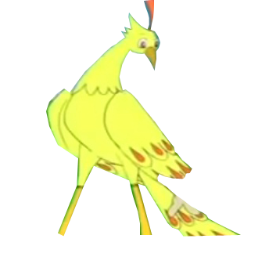
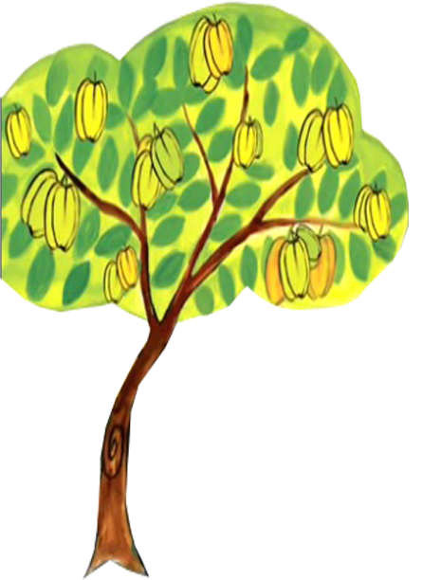
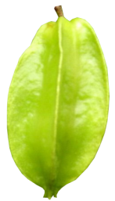

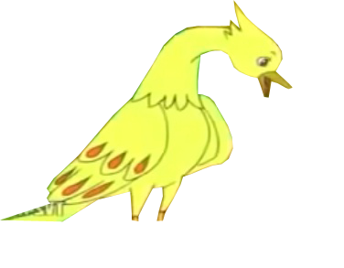

Thứ bảy ngày 6 tháng 11 năm 2023
Tiếng Việt:
Ôn và Khởi động:
Trò chơi: Ăn khế thưởng vàng
1
Nhím con ra bãi cỏ tìm cái ăn.
2
3

Slide 3
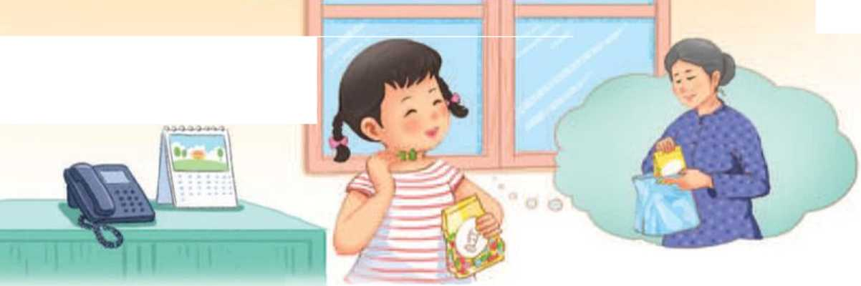

Thứ bảy ngày 6 tháng 11 năm 2023
Tiếng Việt:
1. Nhận biết:
Bà gửi cho Hà túi kẹo.
ưi
ui

Slide 4

Thứ hai ngày 6 tháng 11 năm 2023
Bài 41: ui ưi
Tiếng Việt:
ui
ưi
t
ui
âm i đứng sau
Giống nhau:
ui, ưi
Khác nhau:
tui
âm u, ư đứng trước
bùi mũi sủi
cửi gửi ngửi
ui
ui
ui
ưi
ưi
ưi

Slide 5
Thứ hai ngày 6 tháng 11 năm 2023
Bài 41: ui ưi
Tiếng Việt:
ui
ưi
t
ui
tui
bùi mũi sủi
cửi gửi ngửi

Slide 6

Giải lao

Slide 7

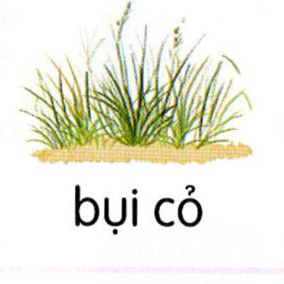
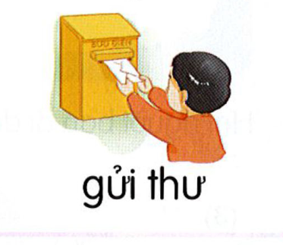
Thứ hai ngày 6 tháng 11 năm 2023
Bài 41: ui ưi
Tiếng Việt:
bụi cỏ
ui
gửi thư
dãy núi
ưi
ui

Slide 8
Thứ hai ngày 6 tháng 11 năm 2023
Bài 41: ui ưi
Tiếng Việt:
ui
ưi
t
ui
tui
bùi mũi sủi
cửi gửi ngửi
dãy núi
bụi cỏ
gửi thư

Slide 9
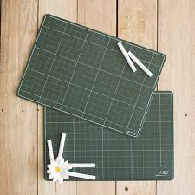
Thứ hai ngày 6 tháng 11 năm 2023
Bài 41: ui ưi
Tiếng Việt:
3.Viết bảng

Slide 10
Thứ hai ngày 6 tháng 11 năm 2023
Bài 41: ui ưi
Tiếng Việt:
3.Viết bảng
ui
ưi
dãy núi
gửi thư

Slide 11
Thứ hai ngày 6 tháng 11 năm 2023
Bài 41: ui ưi
Tiếng Việt:
ui
ưi
t
ui
tui
bùi mũi sủi
cửi gửi ngửi
dãy núi
bụi cỏ
gửi thư

Slide 12
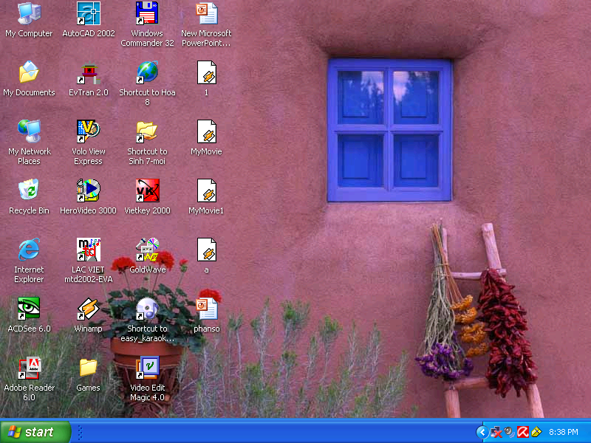
Trß ch¬i: « cöa bÝ mËt
múi mít
ngửi mùi
1
3
vui vẻ
2
4

Slide 13
Thứ hai ngày 6 tháng 11 năm 2023
Bài 41: ui ưi
Tiếng Việt:
Dặn dò:
Chuẩn bị bài sau: Bài 42: ao - eo

Slide 14



TRƯỜNG TH ĐOÀN NGHIÊN
Xin chân thành cảm ơn quý thầy cô .Chào tạm biệt !
Hẹn gặp lại !
Năm học: 2023 – 2024

